Slide 1
아이에스엘 안전관리 계획서

Slide 2
1. 안전관리 조직 구성
안전보건(총괄)책임자
대표이사 | 오정석
관리감독자
팀장 | 하재만
010-8987-1189
관리감독자
과장 | 심재현
010-6336-5022
관리감독자
과장 | 신동협
010-5596-4933
대리 | 최지현
010-3166-4764
대리 | 이동근
010-7108-7079
사원 | 김민섭
010-9345-9063
사원 | 원만웅
010-2571-1041
사원 | 최성현
010-3760-4745
사원 | 임준화
010-4044-5241
사원 | 최용혁
010-2406-1861
총 근로자 ( 11명)

Slide 3
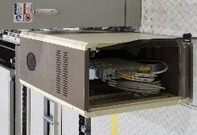
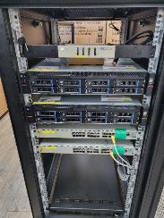
2-1. 주요공정 개요 및 안전 관리 계획(Hub, Server Rack 설치)
공사 개요 | HUB, Server Rack 설치 →Data 통신에 사용되는 HUB(Rack)를 설치 포인트로 운반하여 정위치 시키는 작업을 말한다. 운반 간 자재의 낙하 등의 사고가 발생 한다.
사용 장비
작업 순서 | 1. HUB Rack 설치 포인트로 HUB Rack을 운반합니다. 2. 위치 확인 및 주변 정리 정돈 후 설치 합니다. 3. 포설된 LAN케이블을 HUB Rack 하단 인입구로 입선합니다.
안전 관리 계획 | -설치 포인트 운반 간 자재의 낙하 대비 이동 대차 사용.(불가 시 2인 1조 자재 운반, 적합 보호구 사용) -설치 작업 진행 전 작업 구역 구획화 하여 정리 정돈 -기본 개인 안전보호구 착용 및 작업에 적합한 안전보호구 착용
HUB Rack
렌치
+ 드라이버

Slide 4
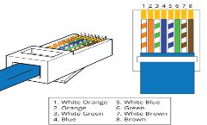
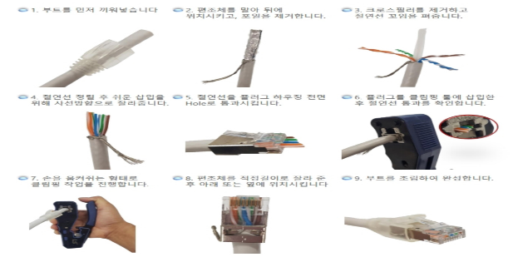
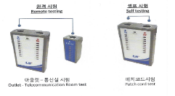
2-2. 주요공정 개요 및 안전 관리 계획(LAN케이블 커넥팅)
공사 개요 | LAN케이블 커넥팅 →Data 통신이 필요한 각 장비간 연결을 위해 포설된 LAN 케이블 양 단의 접속 작업을 말한다. 작업 중 가위, 니퍼 등에 의한 창상 및 베임 등의 사고가 발생한다.
사용 장비
LAN cable
Boot
RJ45
탈피기
니퍼
LAN Tool
LAN cable Tester

Slide 5
2-2. 주요공정 개요 및 안전 관리 계획(LAN케이블 커넥팅)
작업 순서 | 1. 부트를 먼저 끼워 넣습니다. 2. 편조체를 말아 뒤에 위치 시키고, 포일을 제거합니다. 3. 크로스필러를 제거하고 절연선 꼬임을 펴줍니다. 4. 절연선 정렬 후 쉬운 삽입을 위해 사선방향으로 잘라줍니다. 5. 절연선을 플러그 하우징 전면 Hole로 통과시킵니다. 6. 플러그를 클림핑 툴에 삽입한 후 절연선 통과를 확인합니다. 7. 손을 움켜쥐는 형태로 클림핑 작업을 진행 합니다. | 8. 편조체를 적정 길이로 잘라 준 후 아래 또는 옆에 위치시킵니다. 9. 부트를 조립하여 완성합니다. 10. 절연체 배열을 육안으로 확인합니다. 11. LAN테스터를 활용하여 정상 연결을 확인합니다.(순차 점등)
안전 관리 계획 | -작업 진행 전 작업 구역 구획화 하여 정리 정돈 -LAN케이블 피복 탈피 간 가위, 칼 사용에 따른 창상, 베임 위험 → 대체 공구 사용(케이블 스트리퍼) -절연선 정렬/커팅간 니퍼 사용에 따른 창상, 베임 위험 → 창상 방지 장갑 착용 -LAN케이블 커넥팅 시 자세(무릎을 굽히거나 허리를 비튼 상태)에 따른 근, 골격계 질환 발생 위험 → 작업 공간 확보, 장시간 작업 금지 -반복된 LAN케이블 커넥팅 작업에 따른 만성 근, 골격계 질환 발생 위험 → 1day 스케줄을 통한 하루 업무량 분할

Slide 6
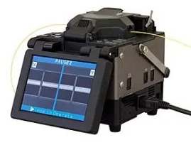
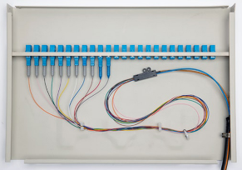
2-3. 주요공정 개요 및 안전 관리 계획(광 접속)
공사 개요 | 광 접속 →Data 통신이 필요한 각 장비간 연결을 위해 포설된 광 케이블 양 단의 접속 작업을 말한다. 작업 중 가위, 니퍼 등에 의한 창상 및 베임 등의 사고가 발생한다.
사용 장비
광 cable
광 케이블 탈피기
광섬유 절단기
가위
니퍼
광섬유 접속기

Slide 7
2-3. 주요공정 개요 및 안전 관리 계획(광 접속)
작업 순서 | 1. 접속할 광 케이블이 있는 지점으로 이동한다. 2. 접속할 광 케이블을 준비한다. 3. 광 케이블의 외피를 벗겨 낸 후 각코어를 분류 한다. 4. 접속할 광 케이블에 접속면을 보강할 열수축 슬리브를 각코어에 삽입한다. 5. 광 케이블의 코어를 광 케이블 탈피기로 벗겨낸다. 6. 코어를 광섬유 절단기로 절단한다. 7. 기기 중앙 양쪽에 있는 파이버를 올려놓는다. | 8. 각 케이블의 코어를 양측에 집어넣는다. 9. 작업 시작 버튼을 누른다. 10. 아크 방전 후 융착 접속이 완료된다. 11. 접속기 위 부분에 있는 히터에 접속면을 열 수축 슬리브 중간에 위치시키고 가열한다. 12. FDF 광 분배함에 코어를 말아 정리한다.
안전 관리 계획 | -작업 진행 전 작업 구역 구획화 하여 정리 정돈 -광 케이블 피복 탈피 간 가위, 칼 사용에 따른 창상, 베임 위험 → 창상 방지 장갑 착용 -광 접속시 자세(무릎을 굽히거나 허리를 비튼 상태)에 따른 근, 골격계 질환 발생 위험 → 작업 공간 확보, 장시간 작업 금지 -반복된 광 접속 작업에 따른 만성 근, 골격계 질환 발생 위험 → 1day 스케줄을 통한 하루 업무량 분할

Slide 8
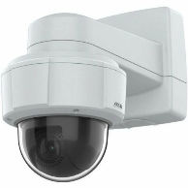
2-4. 주요공정 개요 및 안전 관리 계획(CCTV 설치)
공사 개요 | CCTV 설치 → CCTV를 설치 위치로 운반하여 CCTV를 설치 하는 작업을 말한다. 운반 간 자재 또는 A형 사다리 사용시 낙하 등의 사고가 발생 한다.
사용 장비
작업 순서 | 1. CCTV 설치 포인트로 CCTV를 운반합니다. 2. 위치 확인 및 주변 정리 정돈 후 설치 합니다. 3. 포설된 LAN케이블을 CCTV에 연결합니다.
안전 관리 계획 | -설치 포인트 운반 간 자재의 낙하 대비 이동 대차 사용.(불가 시 2인 1조 자재 운반, 적합 보호구 사용) -설치 작업 진행 전 작업 구역 구획화 하여 정리 정돈 -A형 사다리 사용시 3인 1조 작업 및 최상단 발판 사용 금지 -기본 개인 안전보호구 착용 및 작업에 적합한 안전보호구 착용
인치 렌치
A형 사다리
전체식 안전벨트

Slide 9
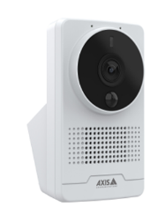
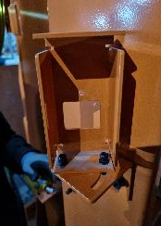
2-5. 주요공정 개요 및 안전 관리 계획(Stacker Crane CCTV 설치)
공사 개요 | Stacker Crane CCTV 설치 → CCTV를 Stacker Crane으로 운반하여 Stacker Crane CCTV 브라켓에 설치 하는 작업을 말한다. 운반 간 자재의 낙하 등의 사고가 발생 한다.
사용 장비
작업 순서 | 1. CCTV 설치 포인트로 CCTV를 운반합니다. 2. 위치 확인 및 주변 정리 정돈 후 설치 합니다. 3. 포설된 LAN케이블을 CCTV에 연결합니다.
안전 관리 계획 | -설치 포인트 운반 간 자재의 낙하 대비 이동 대차 사용.(불가 시 2인 1조 자재 운반, 적합 보호구 사용) -설치 작업 진행 전 작업 구역 구획화 하여 정리 정돈 -기본 개인 안전보호구 착용 및 작업에 적합한 안전보호구 착용
CCTV Camera
인치 렌치

Slide 10
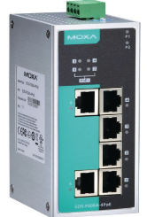
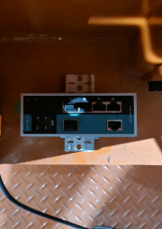
2-6. 주요공정 개요 및 안전 관리 계획(Stacker Crane HUB 설치)
공사 개요 | Stacker Crane HUB 설치 →Data 통신에 사용되는 HUB를 Stacker Crane 설치 포인트로 운반하여 정위치 시키는 작업을 말한다. 운반 간 자재의 낙하 등의 사고가 발생 한다.
사용 장비
작업 순서 | 1. HUB 설치 포인트로 HUB를 운반합니다. 2. 위치 확인 및 주변 정리 정돈 후 설치 합니다. 3. 포설된 LAN케이블을 Hub에 연결합니다.
안전 관리 계획 | -설치 포인트 운반 간 자재의 낙하 대비 이동 대차 사용.(불가 시 2인 1조 자재 운반, 적합 보호구 사용) -설치 작업 진행 전 작업 구역 구획화 하여 정리 정돈 -기본 개인 안전보호구 착용 및 작업에 적합한 안전보호구 착용
HUB
+ 드라이버

Slide 11
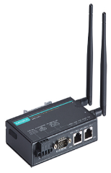
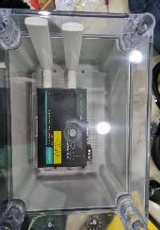
2-7. 주요공정 개요 및 안전 관리 계획(Bridge 설치)
공사 개요 | Bridge 설치 →Data 통신에 사용되는 Bridge를 Stacker Crane 설치 포인트로 운반하여 정위치 시키는 작업을 말한다. 운반 간 자재의 낙하 등의 사고가 발생 한다.
사용 장비
작업 순서 | 1. Bridge 설치 포인트로 Bridge를 운반합니다. 2. 위치 확인 및 주변 정리 정돈 후 설치된 함체에 Bridge를 결합 합니다. 3. 포설된 LAN케이블을 함체 측면 인입구로 입선합니다.
안전 관리 계획 | -설치 포인트 운반 간 자재의 낙하 대비 이동 대차 사용.(불가 시 2인 1조 자재 운반, 적합 보호구 사용) -설치 작업 진행 전 작업 구역 구획화 하여 정리 정돈 -기본 개인 안전보호구 착용 및 작업에 적합한 안전보호구 착용
Bridge
+ 드라이버

Slide 12
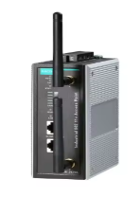
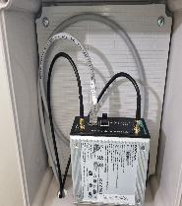
2-8. 주요공정 개요 및 안전 관리 계획(AP 설치)
공사 개요 | AP 설치 →Data 통신에 사용되는 AP를 벽면 설치 포인트로 운반하여 정위치 시키는 작업을 말한다. 운반 간 자재의 낙하 등의 사고가 발생 한다. 작업 중 전동드릴 등에 의한 창상 및 베임 등의 사고가 발생한다.
사용 장비
작업 순서 | 1. AP 설치 포인트로 AP를 운반합니다. 2. 위치 확인 및 주변 정리 정돈 합니다. 3. AP 설치 위치 벽면을 확인하고, 석고 또는 콘크리트 칼블럭과 피스를 사용하여 AP 함체를 고정시킵니다. 4. 고정된 함체에 AP를 거치 합니다. 5. 포설된 LAN케이블을 AP 함체 하단 인입구로 입선합니다.
안전 관리 계획 | -설치 포인트 운반 간 자재의 낙하 대비 이동 대차 사용.(불가 시 2인 1조 자재 운반, 적합 보호구 사용) -설치 작업 진행 전 작업 구역 구획화 하여 정리 정돈 -기본 개인 안전보호구 착용 및 작업에 적합한 안전보호구 착용
AP
+ 드라이버
전동 드릴

Slide 13
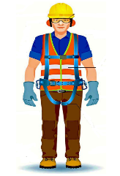
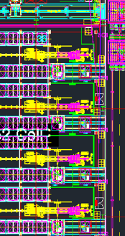
3. 기본 안전 방안
기본 안전 방안 | 개인 보호구 착용
안전모 : 머리 보호구로 작업 구역 내 상시 착용
토시 or 긴팔 : 맨살 노출로 인한 상처 보호를 위한 긴팔 or 토시 착용
안전 장갑 : 베임 및 찍힘 사고 예방으로 손 보호구 착용
각 반 : 바지 펄럭임으로 인한 전도 방지 보호구 착용
안전화 : 발 보호 장구로 작업 구역 내 상시 착용
개인 보호구 착용
안전걸이대
▶ 작업 구역에서 최소 2M 이상 이격 된 위치에 설치
▶ 작업 구역내 외부 인원 출입 금지
▶ 외부 작업자 출입 필요 시 작업구역 축소 설치
안전걸이대 SET

